Slide 1
Project2 Presentation
10222140408 谷杰

Slide 2


游戏选择
Aimbot
CS2（FPS端游）
生死狙击（FPS页游）
画面质量高，演示效果好，创意工坊有自定义地图方便测试。
对内存的占用少，适合算力不够的设备。

Slide 3
CV模型选择
YOLOv5与YOLOv8的对比
YOLOv5
YOLOv8
准确性达到了较高的水平，特别是相较于之前版本的yolo，在检测小物体的能力上取得了显著进步
模型较小且计算量较低，尤其在使用CPU时，相比于YOLOv8速度会更快。
更适合实时目标检测任务
YOLOv8 在准确性方面超越了 YOLOv5，尤其是在 COCO 数据集上的平均精度，其中YOLOv8n在CPU上也提供了相当高的FPS
YOLOv8 虽然在某些情况下不如 YOLOv5 快，但仍能在不支持 GPU 的设备上提供可接受的速度
更适合需要较高检测准确性的场合
01
02
结论：YOLOv5会更适合（轻薄本，集显）
但是，实际运行即使是YOLOv5还是很卡，
最后还是选择了YOLOv8

Slide 4

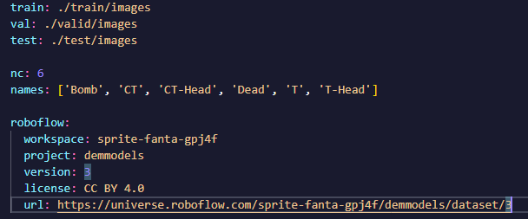
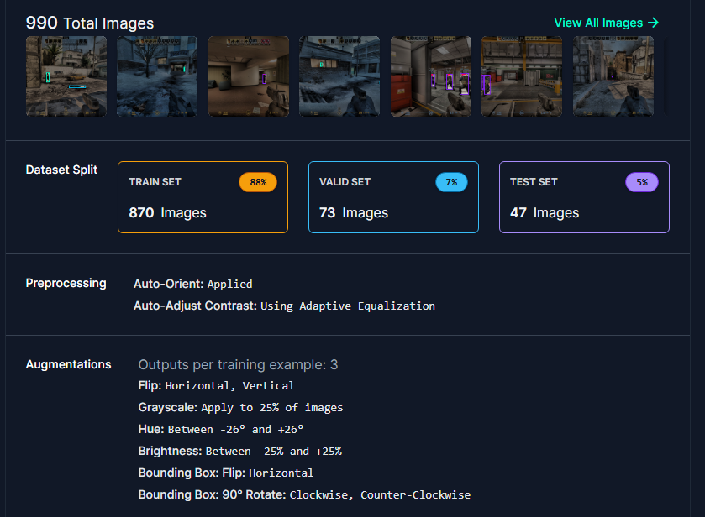
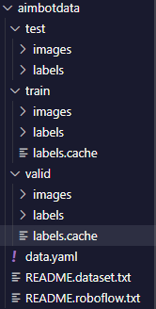
数据集
保存训练数据集中的类别标签

Slide 5
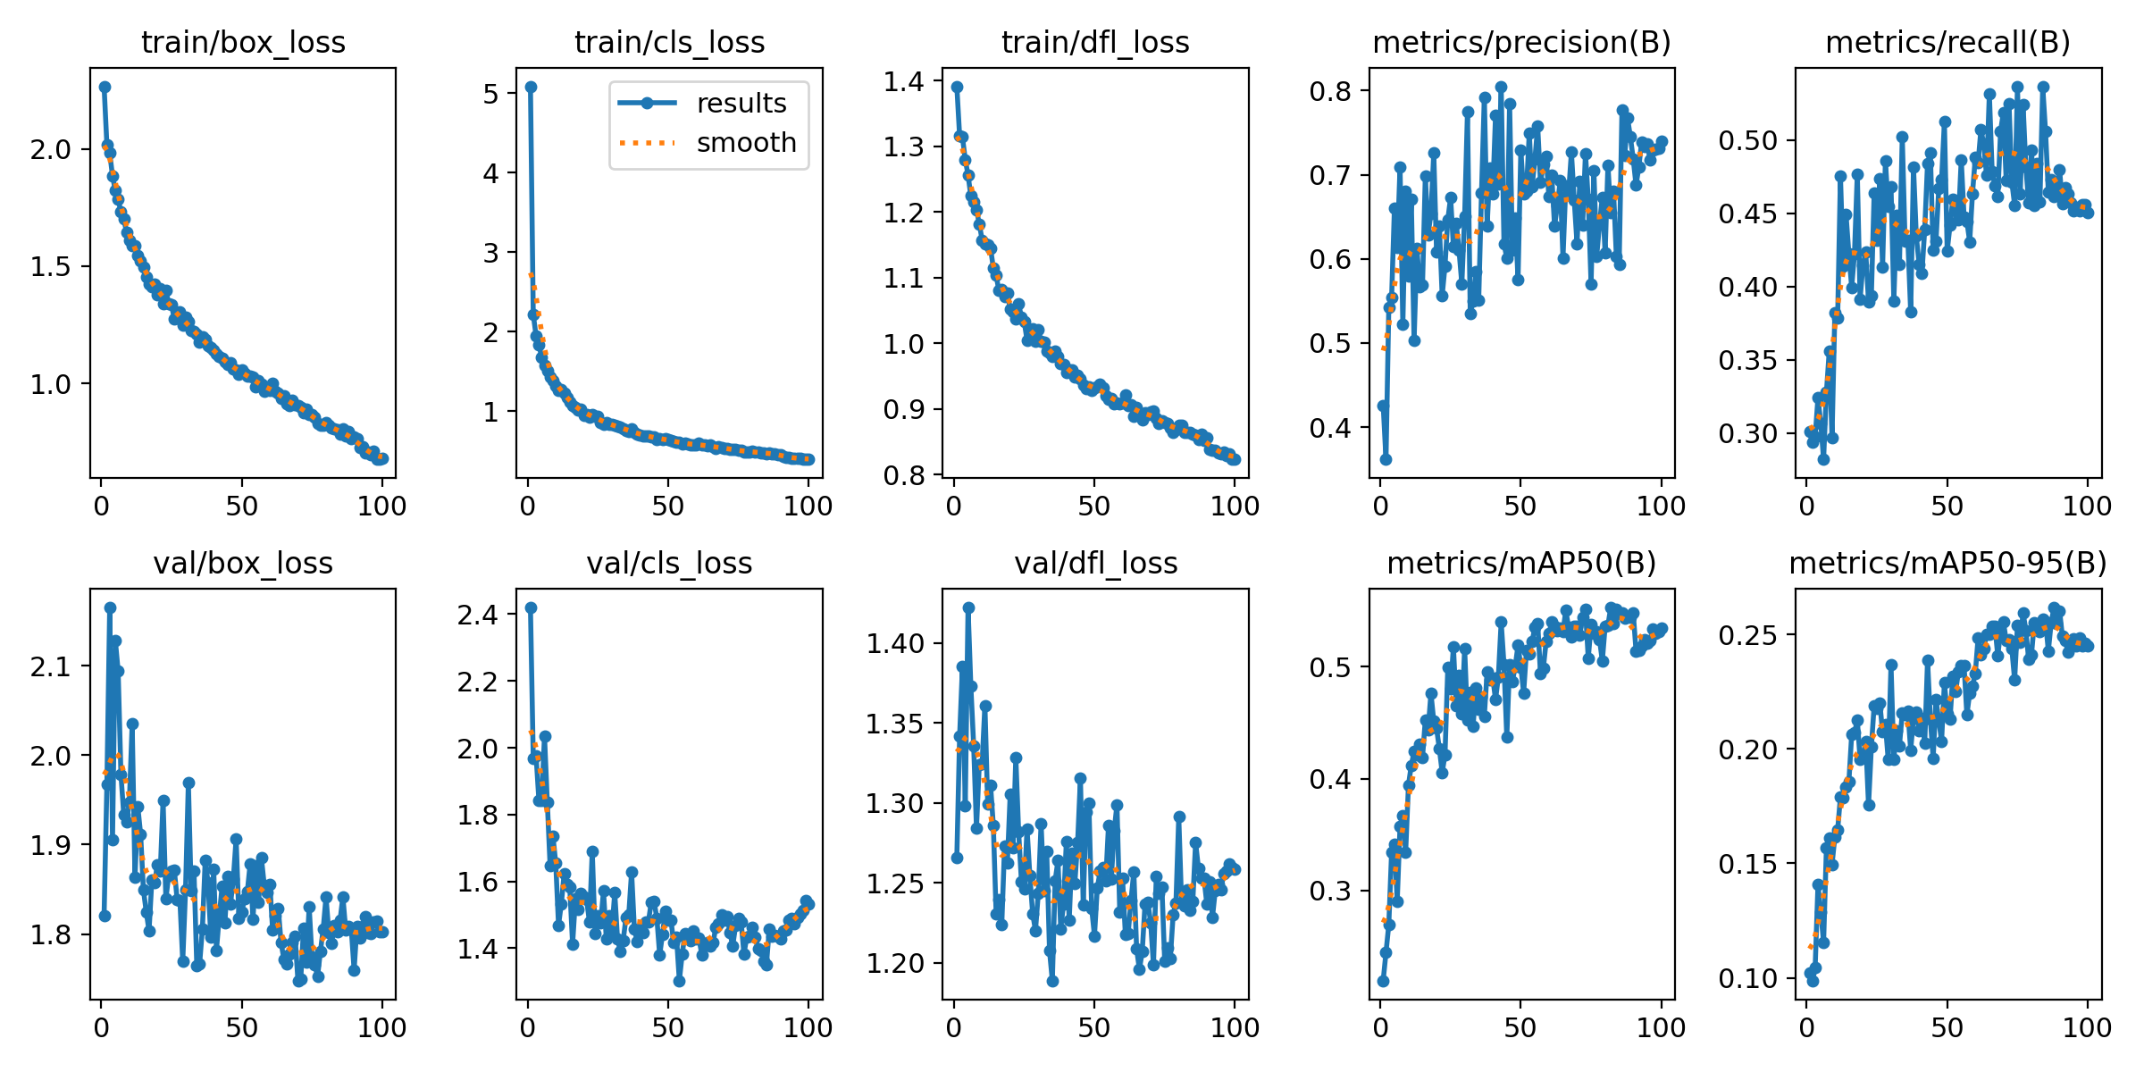
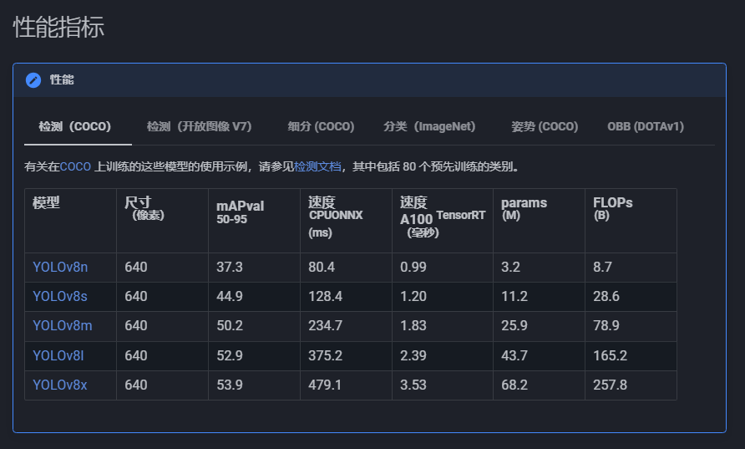
Pre-train与Fine-tune
Pre-train：yolov8s
Fine-tune：
yolo train data=‘./aimbotdata/data.yaml’ model=yolov8s.pt epochs=100 imgsz=640 batch=8 workers=0 device=cpu

Slide 6

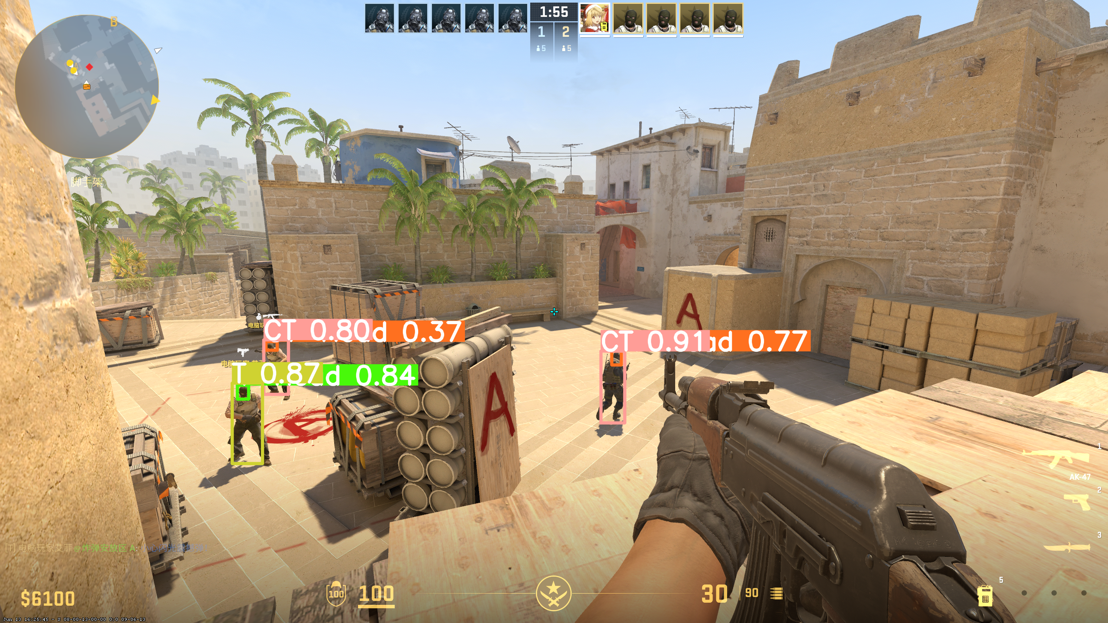
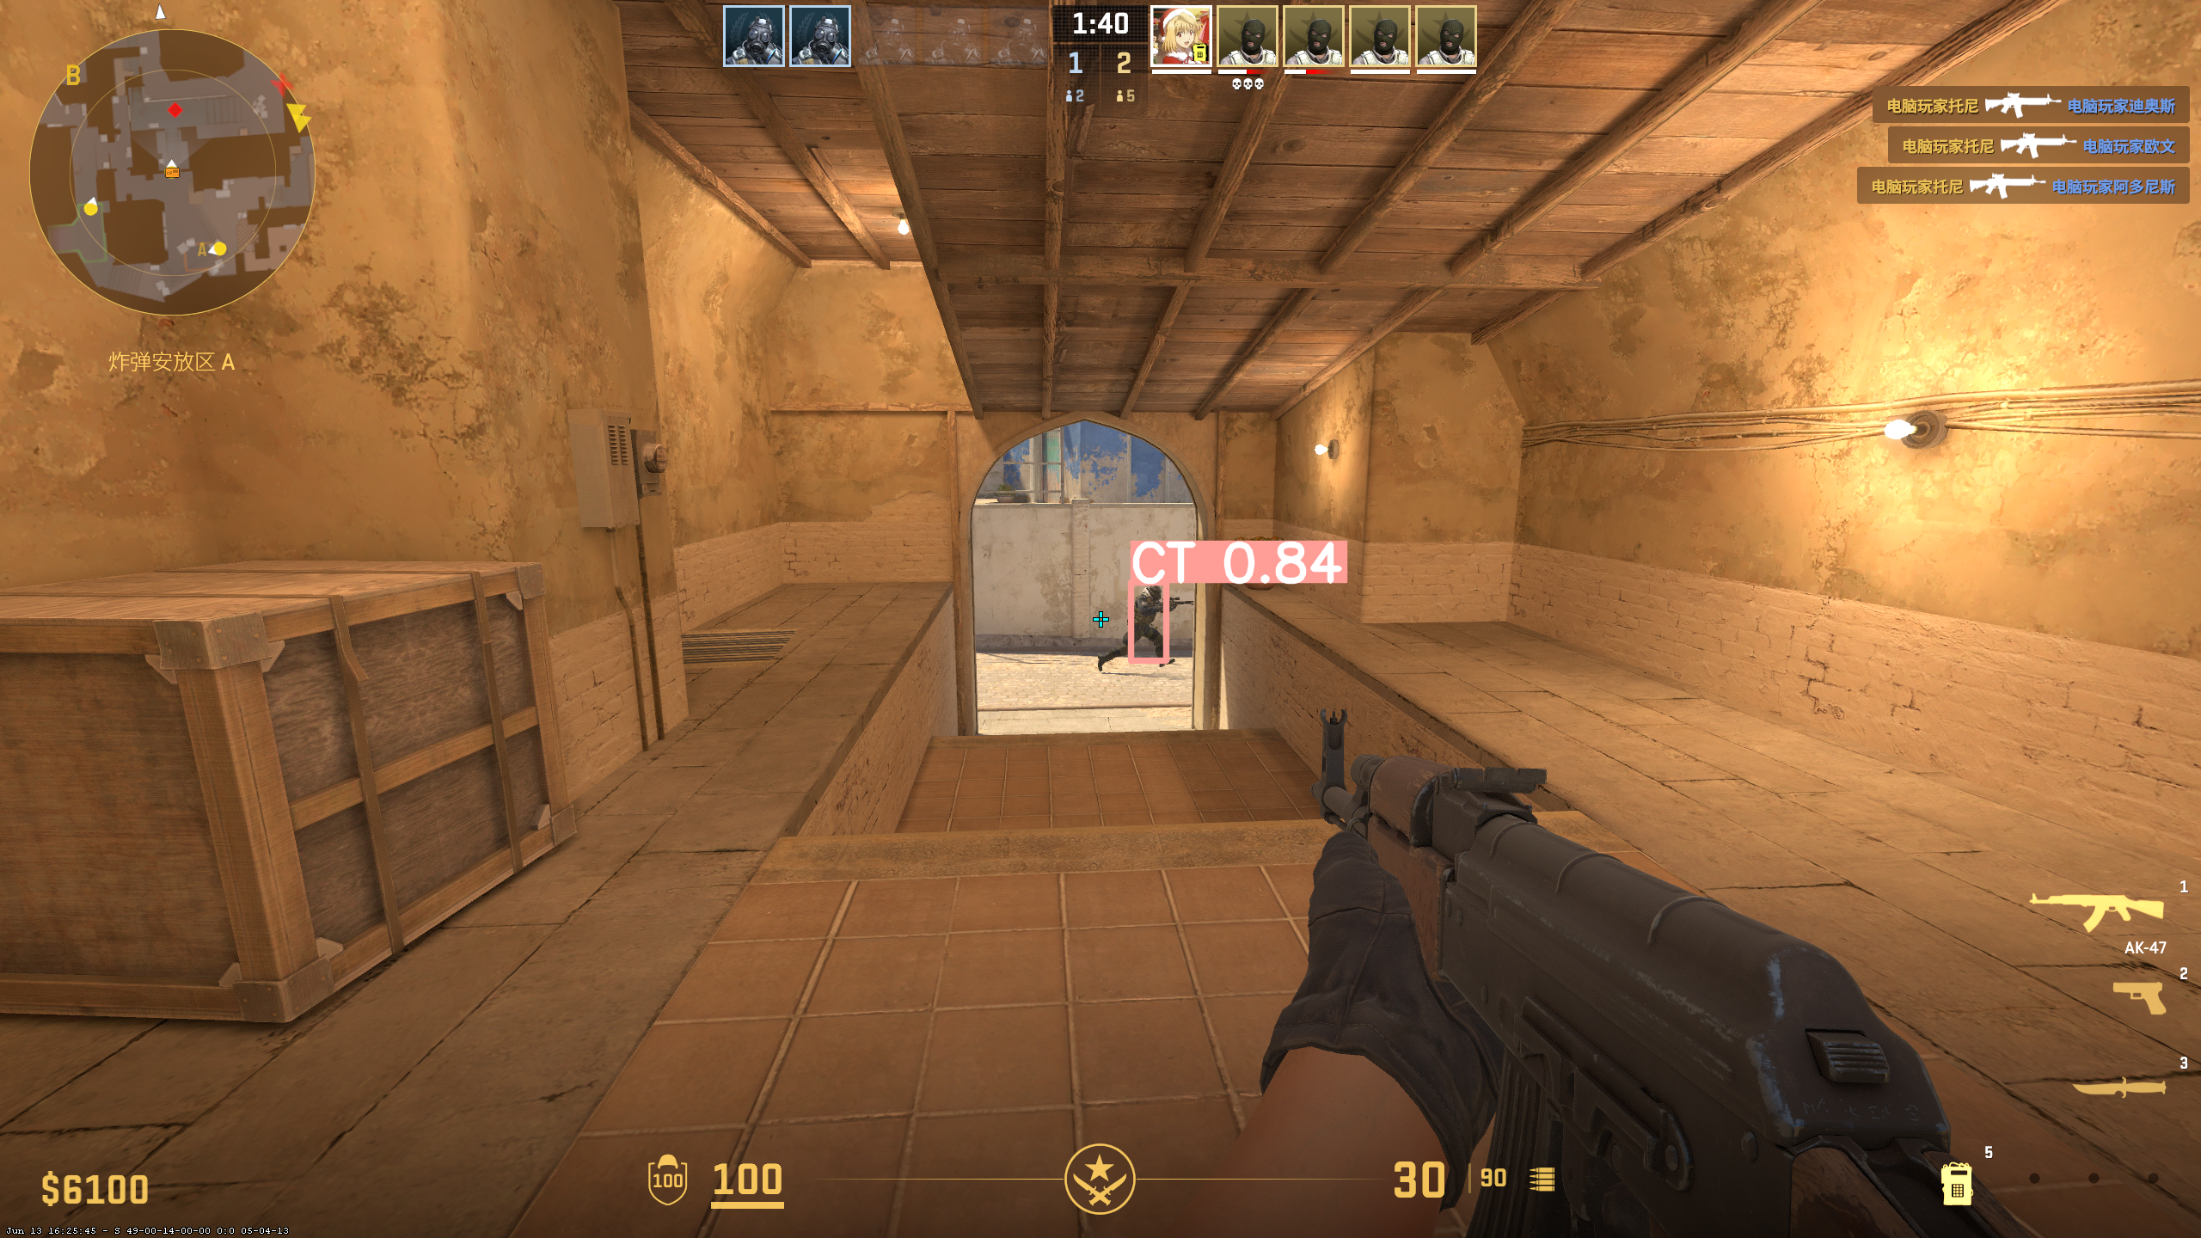


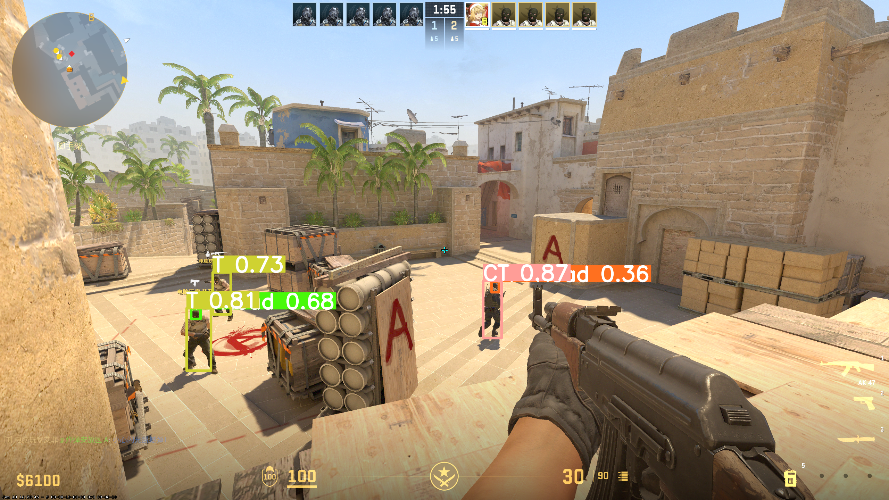
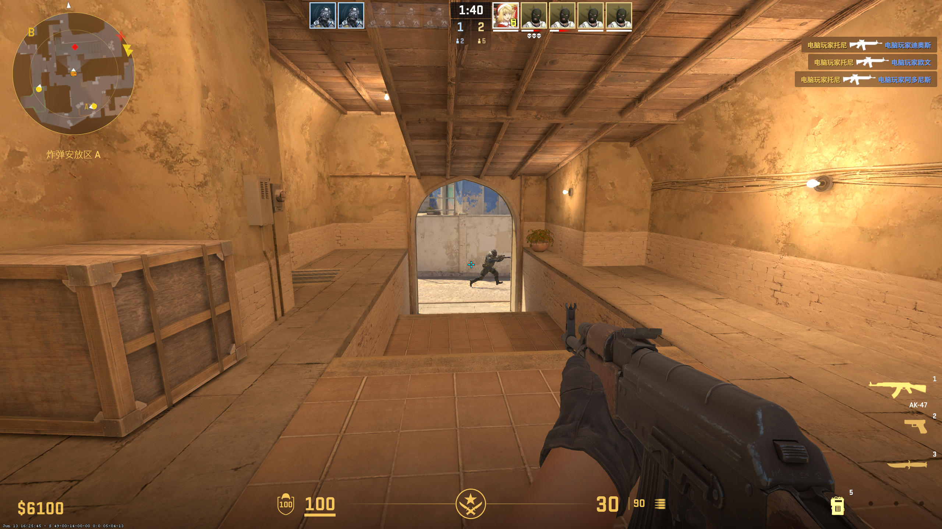

模型评估

Slide 7

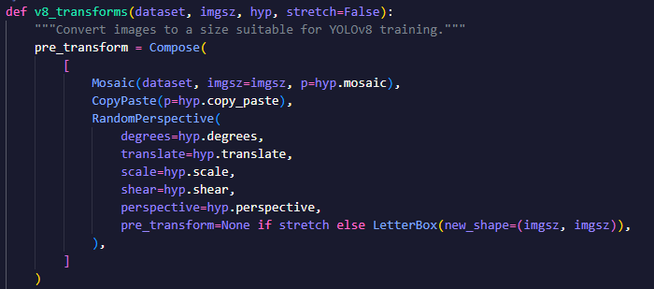
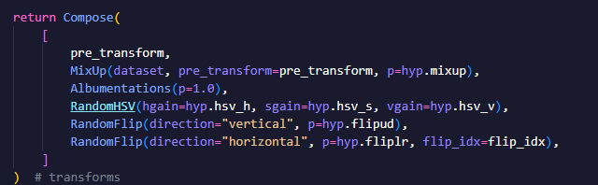
Data Augment
YOLOv8网络在模型训练过程中是自带在线数据增强的，也就是说它在模型训练过程中，会对数据集实时进行数据增强操作。
马赛克数据增强
随机透视变换
混合增强
数据增强的库，应用概率为1，即每张图片都应用
随机颜色扰动增强
随机垂直翻转
随机水平翻转

Slide 8
Aimbot的实现思路
Aimbot
1
2
3
截屏并预处理
预测
计算坐标，移动鼠标
BetterCam、Preprocess
Yolo、model、img、conf
Calculate、Mouse_move

Slide 9
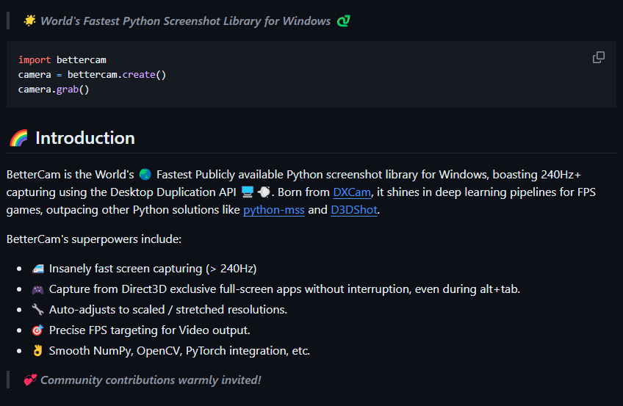
BetterCam

Slide 10
Thank you for watching

